Slide 1
薬の正しい使い方
（高校生30分ver.)
平成２４年１１月８日
大阪府立山本高等学校
学校薬剤師児玉 広子
Notes:
1
みなさん、こんにちは。
～～高校を担当している学校薬剤師の○○××です。
今日は薬の正しい使い方のお話をしようと思います。
自分のアレルギー歴（薬や食べ物）を知っておく事
今まで自分がかかった病気を知っておく事などが、
薬を購入する時に必要な知識になるのではなるのではないでしょうか
それこそがセルフメディケーションの始まりです
高校生にどんな事を知っていて欲しいのか、ポイントを絞ってみました。

Slide 2
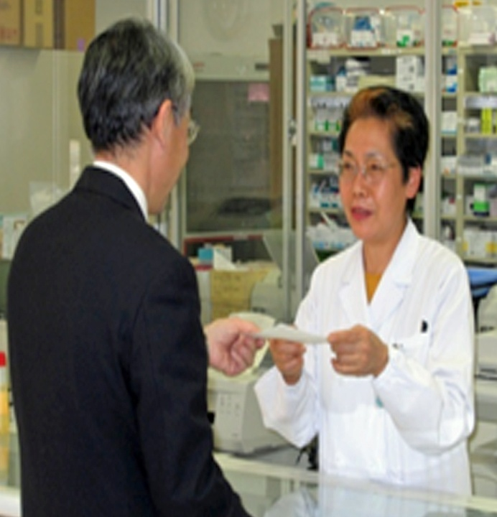
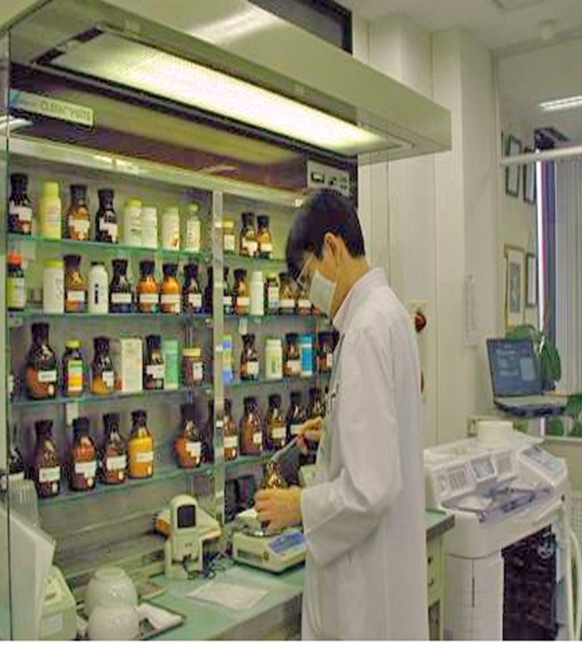
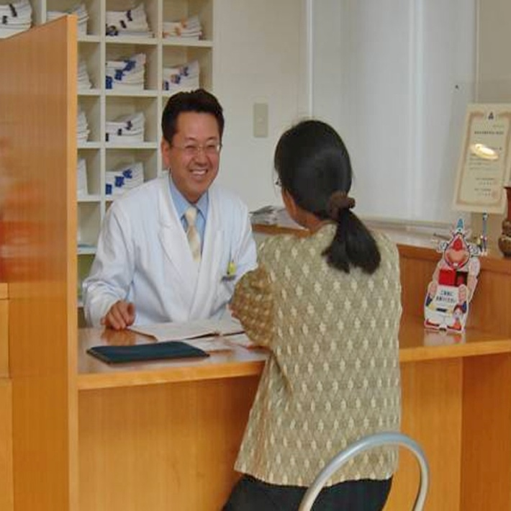
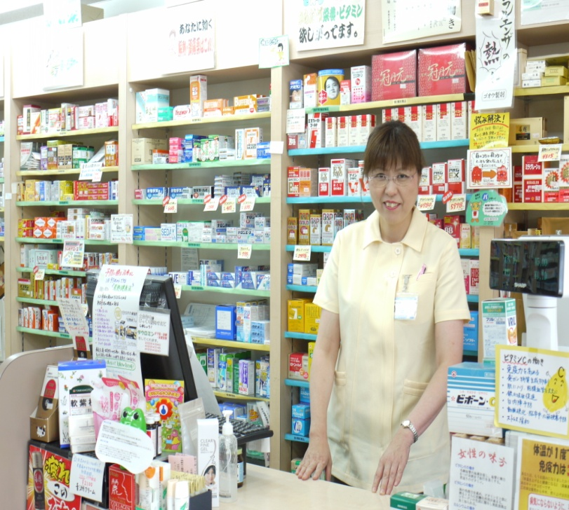
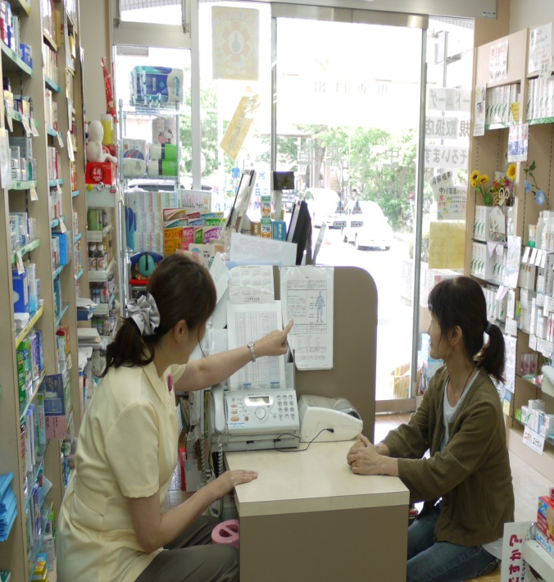
私達、薬剤師の働く姿です。
Notes:
私たち薬剤師は、普段薬局と病院で皆さんに必要な薬を調剤したり、その使い方をご説明したりしています。
また、市販のお薬なども販売し、薬や健康・介護など幅広く相談に応じています。
この他に、薬剤師が働いている場所には、くすりを作る会社（製薬企業）、医薬品の流通･卸売業の会社、
新しいくすりの開発をする研究所、くすりの規制に関わる役所、試験所、大学の先生などいろいろあります。

Slide 3
学校薬剤師をご存知ですか？
幼稚園、小学校、中学校、高等学校、特別支援学校には、学校医、学校歯科医と共に、
学校薬剤師を必ず置くことになっています
【学校保健安全法第２３条】
学校には学校医を置くものとする。
２ 大学以外の学校には、学校歯科医、
学校薬剤師を置くものとする
Notes:
まず、皆さんは学校薬剤師をご存知でしょうか？
学校薬剤師は、健康診断を行なう学校医や学校歯科医と違って、皆さんと直接接触する機会が少ないためにあまり知られていませんが、法律で大学以外の学校には学校薬剤師を必ず置くことになっています。

Slide 4
学校薬剤師って何をしているの？
①学校環境衛生検査
空気検査、照度検査、水質検査など
②くすり教育＝くすりの正しい使い方
③薬物乱用防止教育
アルコール、たばこ、大麻、覚せい剤など
Notes:
では学校薬剤師は何をしているのかといいますと主な仕事は、皆さんが学校生活を安全に安心して過ごせるように空気、照度、水質などの検査をしたり、また健康で元気に暮らせるように正しい薬の知識や危険な薬物の話をしたりしています。

Slide 5
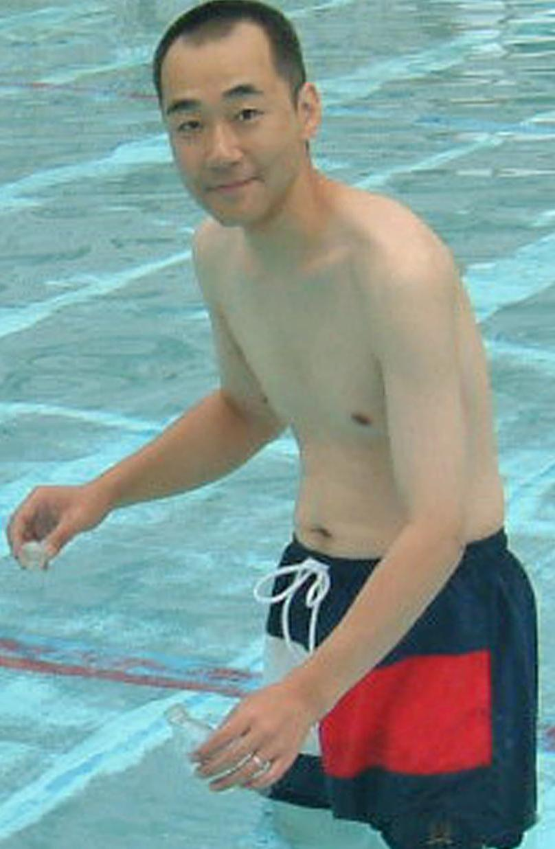
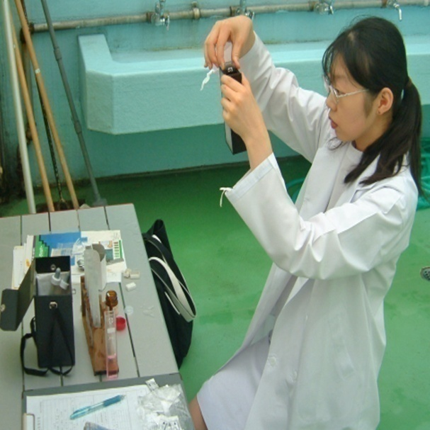
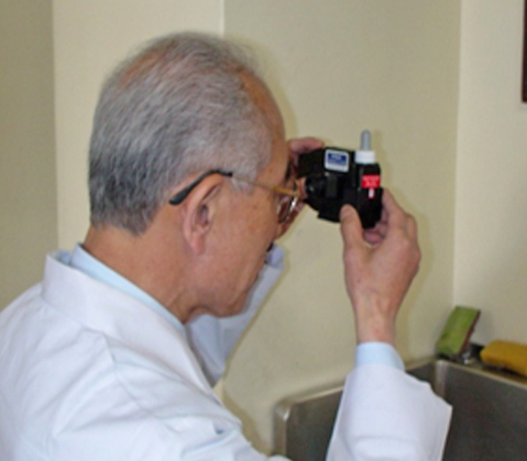
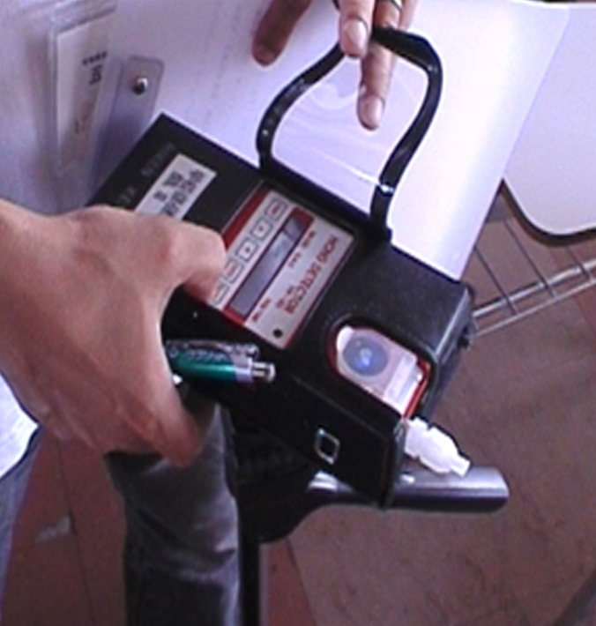
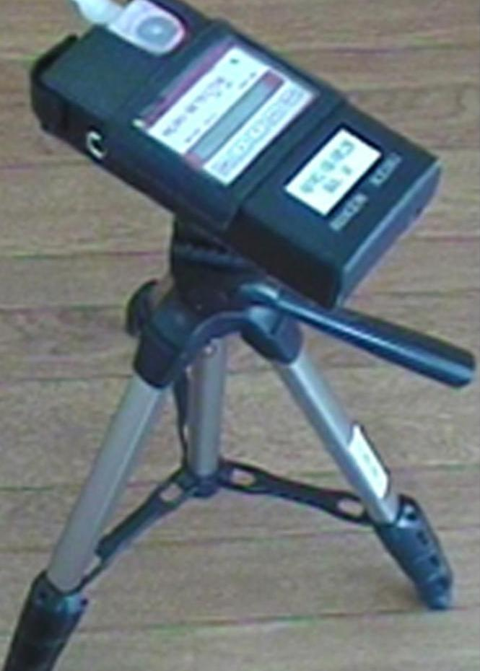
学校環境衛生検査
水道水検査
ﾌﾟｰﾙ水検査
空気(ﾎﾙﾑｱﾙﾃﾞﾋﾄﾞ)検査
Notes:
飲料水やプールの水が汚れていないか、
教室が暗すぎないか、教室の空気の状態は良いかと
いったことを定期的に調べ、皆さんのために改善したほうが良いことがあれば
それを校長先生に報告しています

Slide 6
セルフメディケーション(ＷＨＯ)
自分自身の健康に責任を持ち、軽度な身体の不調は自分で手当てすること
「自分の健康は自分で守る」「自己責任」
↓
健康や病気に関する正しい知識を持ち、薬に関する基礎知識と適切な使い方を身につけていることが必要不可欠
Notes:
皆さんはセルフメディケーションという言葉を聞いたことがありますか？
世界保健機構＝ＷＨOの定義では「自分自身の健康に責任を持ち、軽度な身体の不調は自分で手当てすること」となっていますが、
簡単に言うと「自分の健康は自分で守る」「自己責任」ということです。
健康や病気に関する正しい知識を持ち、薬に関する基礎知識と適切な使い方を身につけていることが必要不可欠なのです。
たとえば自分のアレルギー歴（薬や食べ物）を知っておく事や、今まで自分がかかった病気を知っておく事などが、
薬を購入する時に必要です。
それこそがセルフメディケーションの始まりです。

Slide 7
病気やけがをしたとき
寒気がする
胃が痛い
せきが出る
下痢をする
熱がある
頭がガンガンする
鼻水が止まらない
傷ができた
体がだるい
血が出た
Notes:
7
さて皆さんは病気にかかったり、けがをしたことはありますか？
（スライドを読む）
そんな時、薬を使って治す時もあれば、薬を使わずに治るということもありますよね？
病気やけがの時は必ず薬を使わないと治らないのでしょうか？

Slide 8
自然治癒力とくすり
「自然治癒力」
元々人間の身体に備わっている病気やケガを自分で治す力
「くすり」
主に「自然治癒力」を助ける働きをし、病気やケガを早くもとの健康な状態に戻す。
自然
治癒力
Notes:
8
元々、人間の身体には、病気やケガを自分で治す「自然治癒力」という力が備わっています。
心や体が健康な時は、その力が強く働きます。
薬は、主に「自然治癒力」を助ける働きをし、病気やケガを早くもとの健康な状態に戻す働きをします。
病気やケガを治すのは薬ではなく自分の身体が持っている「自然治癒力」ですので、普段から健康な心と体をつくることが大切です。

Slide 9
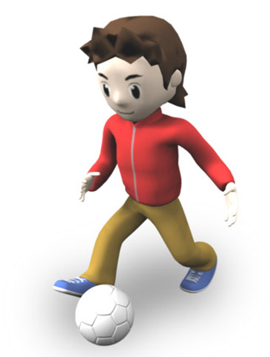
健康の３原則
健康な毎日を過ごすためには
1.適度な運動
定期的に運動をしていますか？
2.栄養バランスの取れた食事
偏食をしたり、朝食を抜いたりしていませんか？
3.十分な睡眠
夜ふかしをしていませんか？
Notes:
健康の3原則は、適度な運動、栄養バランスのとれた食事、十分な睡眠です。
皆さんは朝食を抜かしたり、夜更かしをして十分な睡眠をとらない生活を送っていませんか？
自然治癒力や抵抗力が衰えて、風邪やいろいろな病気にかかりやすくなります。
生活のリズムを整え、自分で注意を払うことで、病気を予防することができます
また「高血圧」「糖尿病」「高脂血症」といった病気は、運動・食生活・休養などの生活リズムの乱れが、
毎日積み重なることで引き起されるもので「生活習慣病」と呼ばれています。
たとえ今は健康でも、将来病気にならないように、そして、心と体を健康に保つためには、健康の３原則を守った生活習慣を身に付けることが何よりも大切です。

Slide 10
心の健康5か条
・自分自身を大切に思うこと
・物事を前向きに考えること
・自分なりの目標に向かって努力すること
・様々なトラブル、心配事にくよくよしないこと
・家族・友人と何でも話し合える関係を築くこと
Notes:
心の健康5か条についても考え下さい。まず、「自分自身を大切に思う心」「物事を前向きに考える心」「自分自身の目標を持って、
その目標に向かって努力する心」「トラブルや、心配事でくよくよ考えない強い心」「家族・友人達と、何でも話し合える対人関係を構築すること」
を「心の健康５か条」と言われています。

Slide 11
医療用医薬品
一般用医薬品
医師による処方せんの必要が無く、薬局・薬店において自らが購入できる医薬品のことです。
医師が患者さんを診察した後、決めた治療方針（処方）に基づいて使われる薬のことです。
OTC薬(Over The Counter Drug)、大衆薬、市販薬と呼ばれることもあります。薬剤師から提供された適切な情報に基づき、自らの判断で購入し、
自らの責任で使用する
医薬品です。
H21.6.1～改正薬事法
第1類、第2類、第3類に分類
Notes:
11
くすりには、医療用医薬品と一般用医薬品と呼ばれるものがあります。
医療用医薬品は、医師の処方により使われる薬の事で、一般用医薬品は薬局・薬店で自分で買う薬の事です。
医療用医薬品の場合、医師が症状に合わせて処方します。
ですから、自分の判断で服用する量を勝手に変更したり、服用を中断してはいけません。
また同じような症状でも、家族や他の人にあげたり、以前の残った薬を勝手に飲んでもいけません。
一方、一般用医薬品は多くの人の症状に合うようになっていて、自分の判断と責任で使うくすりです。
くすりの説明書をよく読んで使い、わからないことがあれば薬剤師にきくようにしましょう。

Slide 12
処方せんって？
特に記載のある場合を除き、交付の日を含めて4日以内に保険薬局に提出すること
後発医薬品（ジェネリック医薬品）への変更が全て不可の場合、以下に署名又は記名・押印
Notes:
医師に診てもらって、患者に必要な薬とその服用量・服用方法を決めることを
「処方する」と言います。処方した薬の内容を薬剤師に指示する文書のことを
「処方せん」と言います。
処方せんには有効期間があり、4日以内となっています。
処方せん医薬品の中で、特許が切れた後、
他社が製造発売する医薬品のことを後発
医薬品(ジェネリック医薬品)といいます。
同じ成分で自己負担が少ないことから注目
されています。医師や薬剤師によく相談してみましょう。

Slide 13
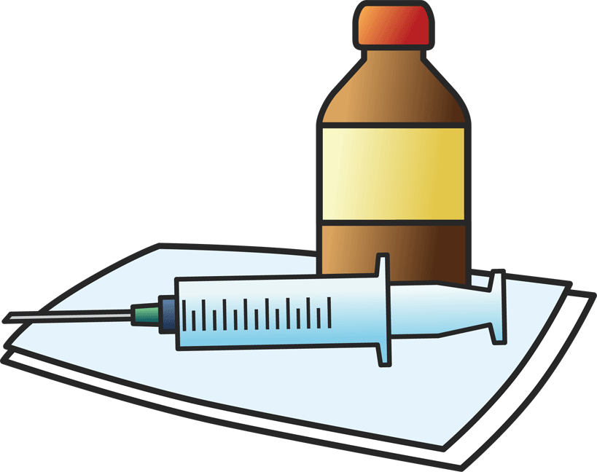
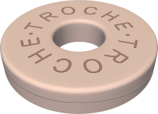
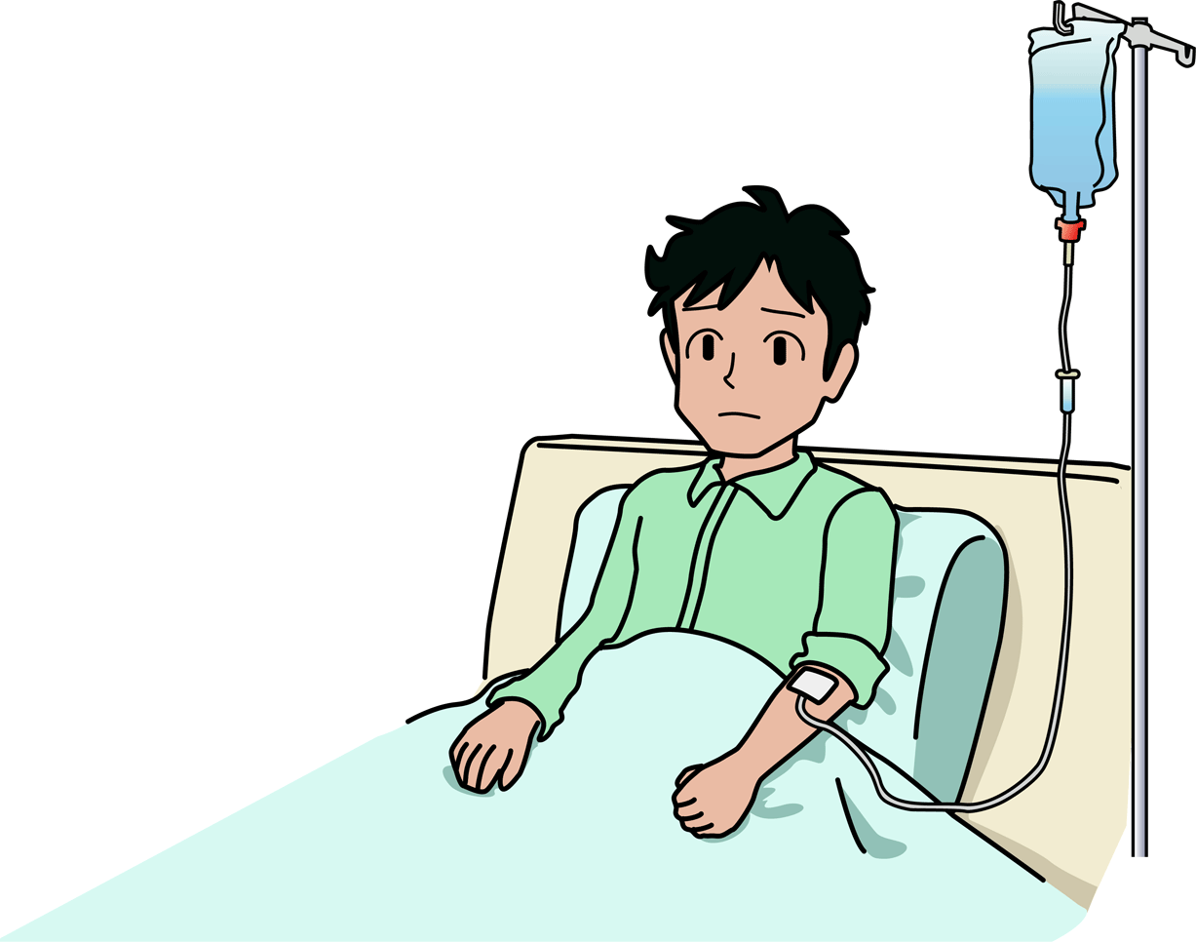
薬の種類は大きく
３つに分類されます
内服薬
口からのむ薬
外用剤
皮膚、目、鼻などの
粘膜に使用する薬
注射剤
皮膚や筋肉、
あるいは血管内に
直接入れる薬
軟膏・貼付剤
注射
錠剤
カプセル
トローチ
点眼剤
点滴
散剤
（粉ぐすり）
シロップ剤
消毒薬
Notes:
またくすりを形で分類すると、大きく３つに分けられます。
口から飲み消化管を経由する内服剤、皮膚や目・口・鼻などの粘膜に使用する外用剤、皮膚・筋肉・血管に直接入れる注射剤です。
それぞれの剤形には理由があるので、正しい使い方をしないときちんと効かないばかりか危険なこともあります。

Slide 14
なぜ 錠剤やカプセル剤に
してあるのでしょうか？
Notes:
それでは、何故、錠剤やカプセル剤にしてあるか？その理由は何でしょうか？

Slide 15
・服用しやすい
・取り扱いが簡便
・携帯に便利
・保存しやすい
・効き方に工夫ができる
Notes:
（スライドを読む）

Slide 16
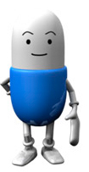
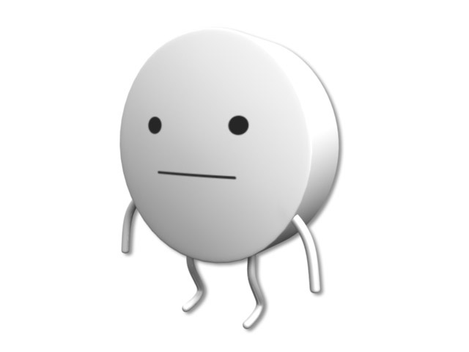
錠剤になる薬とカプセルになる薬の違いは？
薬の成分によって、錠剤にしたり、カプセルにしたりするなどして、薬の成分が壊れることのないよう、また、効果が出やすいように形を使い分けています。
カプセル
粉や顆粒、液体といろいろな状態の薬を中に入れることができます。
錠 剤
粉に圧力をかけて固くまとめることができます。
Notes:
（スライドを読む）

Slide 17
ある錠剤を半分に切ったものです。
「錠剤」にはこんな「仕掛け」もあります
例えば・・・
コーティング膜
胃で溶ける膜
胃で溶ける成分
腸で溶ける膜
腸で溶ける成分
Notes:
では、錠剤の仕組みについて見てみましょう。これは、ある錠剤を半分に切ったものです。
○錠剤の中は、このように何層にもなっていて、
ここでは胃に効く成分と腸で効く成分、２種類のくすりが入っています。
○一番外側には砂糖の層をつけて、飲みやすくしてあります。
○飲んだ錠剤が胃に届くと、まず「胃で溶ける成分の」オレンジの部分の膜が溶け、
その内側のくすりが溶けだします。
でも、青色の部分の膜は胃では溶けないように工夫してあり、胃では溶けずに、そのまま腸に運ばれます。

Slide 18
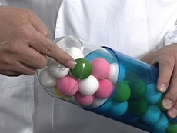
カプセル
カプセルの中の顆粒に、
このような工夫を加えることがあります
例えば・・・
胃で溶ける顆粒
即効成分（はやく効く)
鎮痛成分など
腸で溶ける顆粒
遅効成分（ゆっくり効く）
解熱成分など
Notes:
たとえばカプセルの中身ですが、
薬は効き目や使いやすさを良くするために様々な工夫が施されています
胃で溶ける成分や腸で溶ける成分
すぐ効く成分やゆっくり効く成分 などを一緒に混ぜることが出来ます

Slide 19
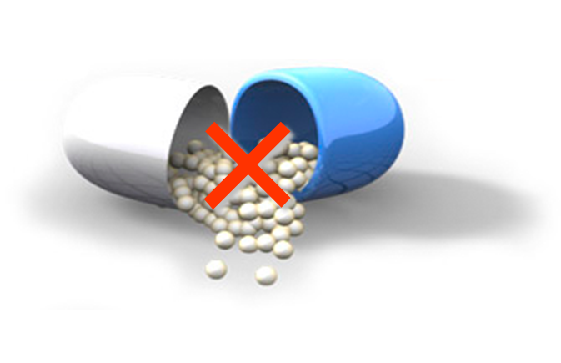
いろいろな理由によって錠剤やカプセルは作られています。
だから、錠剤をかみ砕いてのんだり、カプセルの中身を出してのんだりしてはいけません。
薬が効かなかったり、逆に危険になったりします。
Notes:
このようにいろいろな理由によって錠剤やカプセルは作られています。
だから錠剤をかみ砕いて飲んだり、カプセルの中身を出してのんだりしてはいけません。
薬がきかなかったり、逆に危険になったりします。

Slide 20
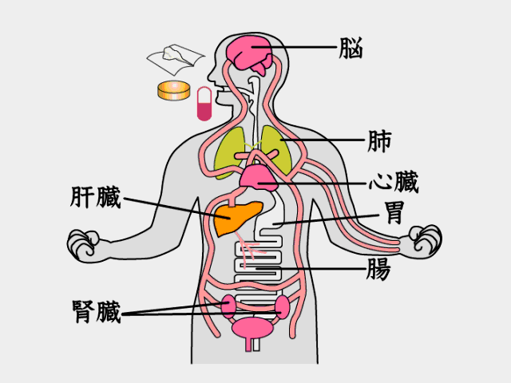
薬の効き方
吸収
分布
代謝
排泄
くすりの適正使用協議会
Notes:
ではくすりはどのように効くのでしょう？内用剤を例にとりましょう。
大部分の薬は口からのむと、食道を通り、胃で分解され、大部分の薬は小腸で吸収され、肝臓に入り、そこから心臓に入って、体内を循環する血液の中へ送られます。血液の中に入った薬は目的とする臓器に運ばれ、そこではじめてその効果をあらわし、薬としての役割を果たします。そして最終的には肝臓で代謝され、腎臓や肝臓の働きで尿や便と一緒に体外に排泄されます。

Slide 21
くすりの正しい飲み方と悪い飲み方
決められた量より多くのむと危険です！
危険な範囲
血液中のくすりの濃度
効き目が現れる範囲
効き目がない範囲
少なすぎても効き目が出ません！
朝のむ
昼のむ
夜のむ
時間
Notes:
皆さん、薬の「血中濃度」という言葉、ご存知ですか？
飲んだ薬が体に吸収されて、血液に溶けますが、この血液の中に溶けている薬の濃度の事です。
このグラフは「血中濃度」をわかりやすく理解するためのグラフで、横軸が経過時間、縦軸が血中濃度です。
３段に色分けされていますが、青い部分は効き目がちょうど現れる範囲です。
黄色い部分は血中濃度が低すぎて効果が出ません。
赤い部分は、血中濃度が高すぎて副作用が出る可能性が大きく危険です。
だからお薬を早く効かせたいからと思って、のむ回数を多くしたりのむ量を増やすのは非常に危険です。絶対にしてはいけません。
逆にのみ忘れたり、勝手に量を減らすと効き目がでません。
「薬は決められた時間に決められた量だけのむ」ことが大切です。
「効かないからもう１錠」や「痛みが軽いから半分だけ飲む」はダメです。

Slide 22
のみ薬を使うときのきまり
用法、用量を守りましょう
用法→のみ方、のむ回数、のむ時間
用量→のむ量や数
いつのむか？ →食後、食間、食前、ねる前、
頓服(症状が出た時) など
何回のむか？ →1日1回、1日2回、1日3回など
いくつのむか？→1回1錠など
のみかたは？ →コップ1杯の水またはぬるま湯で
Notes:
22
この「決められた時間に決められた量をのむこと」を「用法・用量を守る」という言い方をします。
用法とは、のむ回数や時間などののみ方、用量とはのむ量です。
いつのむか？何回のむか？いくつのむか？は先ほどの薬の血中濃度をちょうどいい範囲に保つため、それぞれの薬で決められています。
内服剤だけでなく、外用剤でも使う回数、使う量、使い方が決まっています。
薬をもらう時に説明をよく聞いて、薬の説明書もちゃんと読むようにしてください。

Slide 23
くすりの用法･用量とは
くすりと食事の関係はとても大切です
用法 | 飲む時間
食 前 | 食事をする30分前
食 後 | 食事が終ったあと30分以内
食 間 | 前の食事から２～3時間後
寝る前 | 寝る直前または30～60分前
頓 服 | 必要な時だけ
その他 | 「何時間ごとに」と指定
Notes:
ここでは薬を飲む時間や飲み方についての言い方（言葉）の説明をします。
例えば「食前」は食事の30分前、「食後」は食事が終わったあと30分以内、
「食間」は食事と食事の間のことで、食事の最中に飲むことではありません。
とんぷくというのは、必要な時だけのむ薬をいいます。
たとえば「熱があるとき」とか「痛いとき」などです。
これを間違えると、一番良い効果が得られない事もあるので注意しましょう。

Slide 24
薬は、どの飲み物で服用するのが正しいのでしょうか？
１．コーラ
？
２．お茶
３．水
Notes:
今度は、薬を服用する時の飲み物についての質問です。
薬は何で服用するのが正しいのでしょうか？

Slide 25
くすりは、どの飲み物で服用するのが正しいのでしょう？
１．コーラ
２．お茶
３．水
Notes:
正解は3番の「水」です。
ではどうしてコーラやお茶ではいけないのか判りますか？

Slide 26
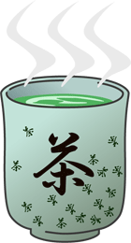

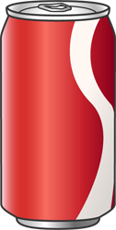

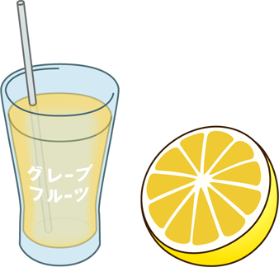
薬は水またはぬるま湯で
飲みましょう！
お茶：薬の効果が弱くなることがあります
牛乳：薬の効果が発揮されるのに時間が
かかりすぎることがあります
コーラ、コーヒー：カフェインの作用により
眠れなくなることがあります
ジュース：果物や野菜の成分は目的とする効果を変えてしまうことがあります
Notes:
お薬は水かぬるま湯でのむようにしましょう。
水以外の飲み物でのむと、ききめがかわってしまうものもあります。
どうしても水以外ののみものでのみたい時は、薬剤師に聞いてください。

Slide 27

くすりは、どの位の量の
水で飲んだら良いの？
Notes:
では、どれぐらいの量の水で薬を飲めばいいのかな？どうしてそれだけの水の量が必要なのか？その理由も合わせて知っている人いますか？

Slide 28
コップ１杯の水かぬるま湯で飲もう
水の量が少ないと、
くすりが、のどの途中で
止まって溶け出してしまい、のどがはれたり、痛くなったりすることがあるんだ。
Notes:
「コップ1杯の水、またはぬるま湯で飲む」というのが正解です。
十分な量の水で飲まないと、薬がちゃんと体の中に運ばれないかも知れないからなんだよ。

Slide 29
ペタペタ実験
～じゅうぶんな水でのむ理由～
実験！
2
1
水
3
カプセル
Notes:
29
またくすりはコップ1杯ていどの水でのみましょう。
たとえば指にたっぷりの水をつけてカプセルをさわってもくっつきませんが、少しの水をつけてさわると・・・

Slide 30
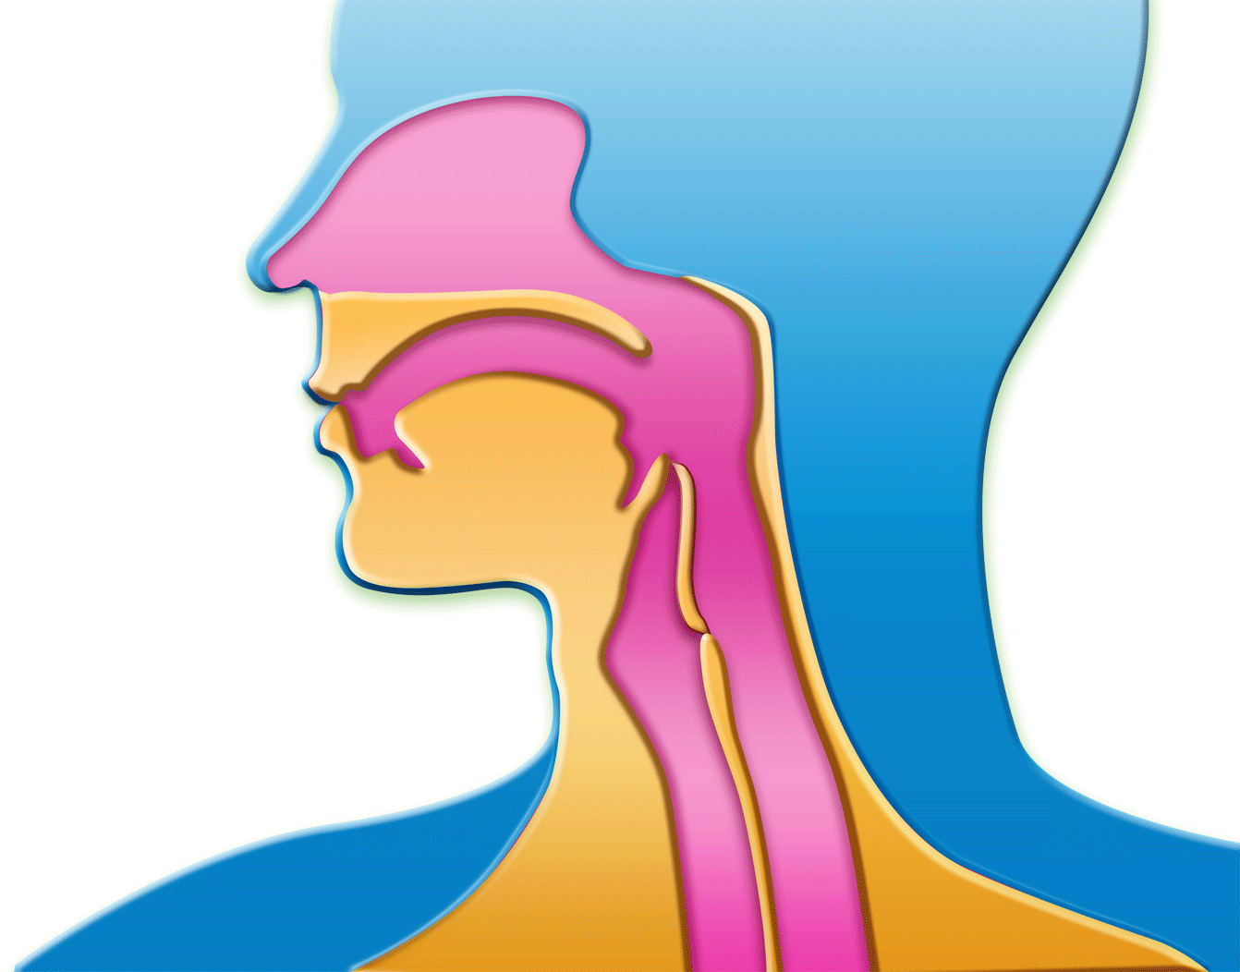
指先とおなじことがのどでおこると、
カプセルがのどにくっついてとけてしまう。
Notes:
30
このように指先にくっついてしまいます。
これと同じことがのどで起こると、のどに薬がはりついてそこで溶けてきけんです。
くすりを胃まで運ぶためにはじゅうぶんな水でのむようにしましょう。

Slide 31
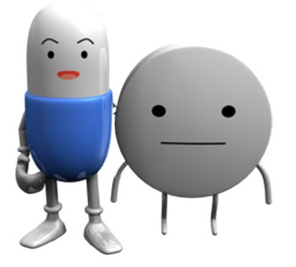
くすりの飲みあわせ
納豆
たばこ
アルコール
グレープフルーツ
牛乳
Notes:
薬の中には、２種類以上の薬を一緒に飲んだ場合、お互いに影響しあって、薬の効き目が強くなったり弱くなったりすることがあるんですね。
これを、薬の「飲み合わせ」とか「相互作用」と呼んでいます。
同じように、食べ物と一緒に飲むと効き目が強くなったり弱くなったりする薬もあるん
ですね。これも、相互作用の一種です。
（以下は余裕があればお話ししてください）
例えば・・・・
○血が固まって血管に詰まるのを防ぐワーファリンという薬は、ビタミンＫを多く含む納豆や青汁と一緒にのむと薬の効き目が弱くなってしまいます。
○痛み止めや睡眠薬をアルコールと一緒にのむと、薬の効果が強まりすぎて、危険な状態になることがあります。
○牛乳にはカルシウムが多量に含まれているため、一部の菌を殺す薬と反応して、薬の効果が弱まることがあります。
○たばこの煙の中にあるニコチンなどの成分が、いろいろな薬の効果を弱めることがあります。
○高血圧の薬の中には、グレープフルーツジュースで飲むと、薬の効果が強くでてしまうものがあります。
ですので、他に飲んでいる薬があれば必ずお医者さんや薬剤師に報告し、薬をもらう時にいろいろな説明がありますのでそれをよくきくようにしてください。

Slide 32
薬の主作用と副作用
主作用
（薬本来の目的）
病気を治したり軽くしたり
する働きのこと
副作用
（薬本来の目的以外）
好ましくない働きのこと
主作用をできるだけ高め、副作用をできるだけ抑えることが大切です！
Notes:
32
次に副作用についてお話します。
薬本来の目的である、病気を治したり軽くしたりする働きのことを主作用といいます。
逆に、薬本来の目的以外の好ましくない働きを副作用と言います。
身近な副作用としては、かぜ薬やアレルギーの薬をのんだ時の眠気、解熱鎮痛剤をのんだ時の胃の痛みなどの胃腸障害があげられます。
副作用の起こる原因には、本人の体調や体質、薬の成分がもつ性質、他の薬や飲食物との飲み合わせ、薬の不適切な使い方など、いろいろあります。
薬を使う時は、主作用を出来るだけ高め、副作用をできるだけ抑えることが大切です。
残念ながら、副作用のない薬というものはありませんが、副作用があるから薬を使わないというのでは本来の治療ができません。

Slide 33
副作用が疑われる場合の対応
いつもと違って何か
不具合を感じないか？
すぐに、
医師や薬剤師に
相談しましょう
これは
服用した本人にしか分からない
大切な事!!
Notes:
33
めったにないことですが、副作用がでることもあるので、薬を服用したら、自分の身体の状態をよく観察しましょう。
そして、「いつもと違うな」、「なんだか変だな」と思ったら、すぐに医師や薬剤師に相談して下さい。
これらは薬を服用した当人にしか判らないことなのです。
副作用の対応で一番大事なことは早期対応です。
そして一度起きた副作用は決して繰り返さないことです。
ですから、自分が持っているアレルギー、副作用を起こした経験、他に飲んでいる薬などを必ず医師や薬剤師に伝える事が大切です。

Slide 34
かかりつけ薬局を決めましょう
医院Ｂ
医院Ｃ
病院Ａ
一度に複数の医療機関で処方された薬を服用する時は、重複投薬や相互作用に注意しなくてはいけません
薬剤師が薬の重複や相互作用をチェックしてくれる
かかりつけ
薬局・薬剤師
記入
Notes:
「かかりつけ薬局」を知っていますか？
かかりつけのお医者さんがあるように、ちょっと具合が悪い時、飲んでいる薬や、サプリメントについて聞いてみたい時、気軽にいつでも相談にのってくれる「信頼のある薬局」を ひとつ決めておくということです。
では、なぜ、かかりつけ薬局を決めておくと良いのでしょうか？
たとえば、いくつかの医療機関にかかって薬をもらう時に、それぞれ違う薬局に持っていくと他に飲んでいる薬をチェックできないことがあります。
薬局には一人一人の患者さんの体質や副作用やお出ししている薬の記録があります。
ですので体質に合わない薬や、同じような薬や飲みあわせの悪い薬が処方されている時に、チェックすることができます。

Slide 35
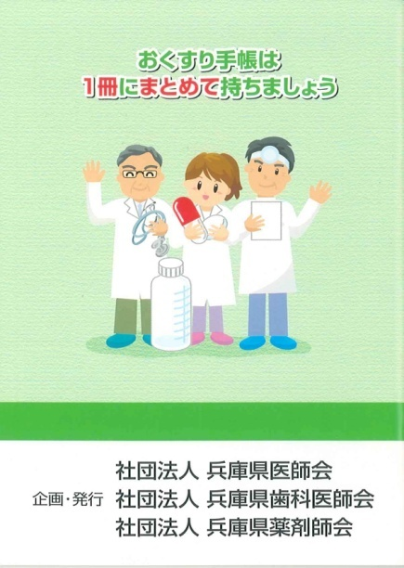

「お薬手帳」を知っていますか？
表面
裏面
Notes:
ここでもうひとつ「お薬を安全に使っていただくためのツール」をご紹介しましょう。
これは「お薬手帳」と言います。
1冊「お薬手帳」を持って、その中に皆さんの体質や副作用歴、お医者さんでもらっているくすりや薬局で自分で買ったくすりの名前や健康食品など、
大切なことを記入しておきます。
それをお医者さんや薬剤師に見せると、同じ内容の薬を二重に飲むことも防げます。
また旅先や震災など万が一の時に、自分が普段飲んでいる薬の名前が一目でわかるのでとても便利です。

Slide 36
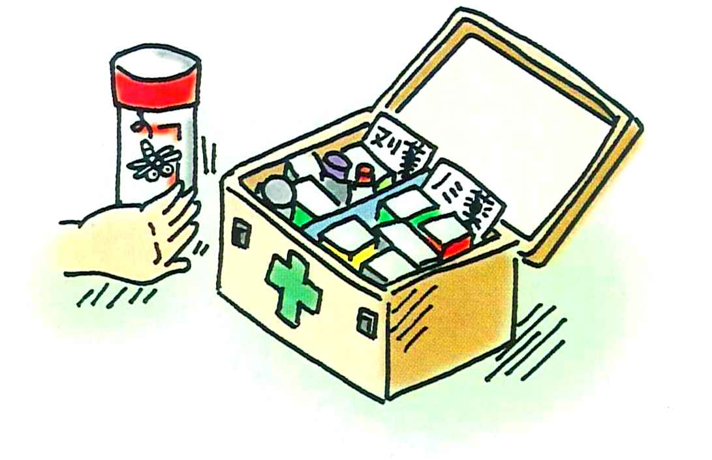
くすりの保管について
薬以外のものと区別
飲み薬と塗り薬は区別して保管
ほかの容器への入れ替えはダメ
赤ちゃんや小さい子どもの手の届くところに置かない
Notes:
最後にくすりの保管についての注意です。
・薬以外のものと区別して下さい。
・飲み薬と 塗り薬は区別して保管して下さい。
・くすりを他の容器に入れ替えると、内容や使い方がわからなくなり、事故のもとになります。
・赤ちゃんやちいさいこどもの手の届くところに置かない
間違って飲んでしまうと危険だからなんですね。

Slide 37
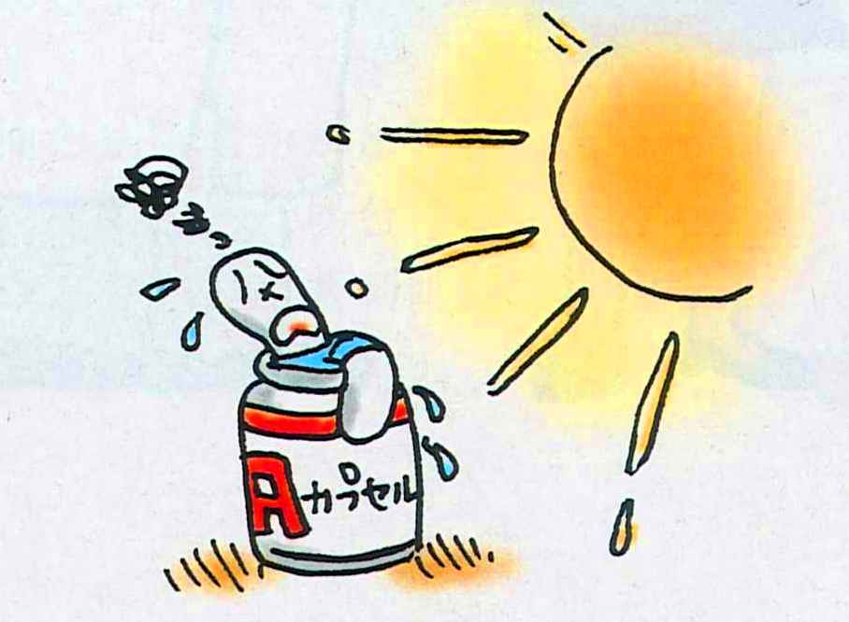
くすりの保管について
温度、湿気、直射日光に注意して保管しましょう
室温で保管。 直射日光は避けること。
車の中に置いておくことは厳禁。
必ず冷蔵庫に入れておかなければならないものもあります。
用語 | 温度
常温 | 15～25℃
室温 | 1～30℃
冷所 | 1～15℃
Notes:
また薬は熱とか湿気に弱くて、長い間、熱とか湿気のあるところに置いておくと、薬の成分が分解されたり変質したりすることがあるんです。
だから、家の中でも、温度が高くなる場所とか直射日光が当たる場所、湿気のある場所には置かないようにしてくださいね。
車の中は夏場は40度50度まで温度が上がるので、ぜったいに置いておかないでください。
なお、薬によっては、必ず冷蔵庫に入れておかないといけないものもあります。
また長期間保管しておくと変質してしまいますので、あまり長い間保管するのはやめましょう。

Slide 38
安全に正しく薬を使うために！
健康の３原則を守った生活を心がける
副作用歴、病歴を医師・薬剤師に伝える
併用薬やサプリメントを医師・薬剤師に伝える
説明書をよく読んで、用法・用量をきちんと守る
薬を使った時、いつもと違う症状が出たときは、すぐに医師・薬剤師に相談する
他の人の薬をのんだり、自分の薬を他の人にあげたりしない
Notes:
38
今日のまとめです。
（スライドを読む）
くすりを正しく上手に使い、生涯にわたり健康な生活を送りましょう

Slide 39
医薬品のできるまで
医薬品は次のような段階を経て作られます
医薬品の開発
１．薬になりそうな物質（候補物質）を探します
⇓ ２～３年
２．候補物質の絞り込みと様々なチェックをします
⇓ 3～5年
３．チェックのためには 患者さんにも協力してもらいます
⇓ 3～7年
４．有効性や安全性などを専門の機関が審査し国が承認します １～２年
医薬品はどうやってできるのですか？

Slide 40
先生方には、
本日、ご清聴ありがとうございました。
児玉 広子

